Slide 1
Pedagógia-gyakorlat
Kézműves foglalkozások óvodás-kisiskolás korban

Slide 2
Kézműves tevékenység szervezése
Pedagógiai céllal szervezett, irányított tevékenységek
Nem tervezett tevékenységek, szabad foglalkozás
Fontos az önfegyelem, a folyamatok, célok tudatosítása miatt
A pedagógus itt célzottabban figyelheti meg a egyes képességeket
A tanév rendjébe illeszthető
Kapcsolódik alkalmakhoz, ünnepekhez
Fontos az egyéni motivációk megfigyelése szempontjából:
Mit szeret csinálni
Hogyan fejezi ki magát
Önálló, elmélyült alkotó-tevékenység

Slide 3
Milyen szempontokat kell átgondolnunk?
Anyagok, eszközök hozzáférhetők-e?
Mi a pedagógiai célja, mit fejleszt?
Milyen nagyobb folyamatba illeszkedik?
Megfelel-e a gyermekek életkorának?

Slide 4
NÉHÁNY KÉZMŰVES TEVÉKENYSÉG
ALAPANYAG, MÓDSZER
FEJLESZTÉSI CÉL
HELYE A PEDAGÓGIAI FOLYAMATBAN

Slide 5
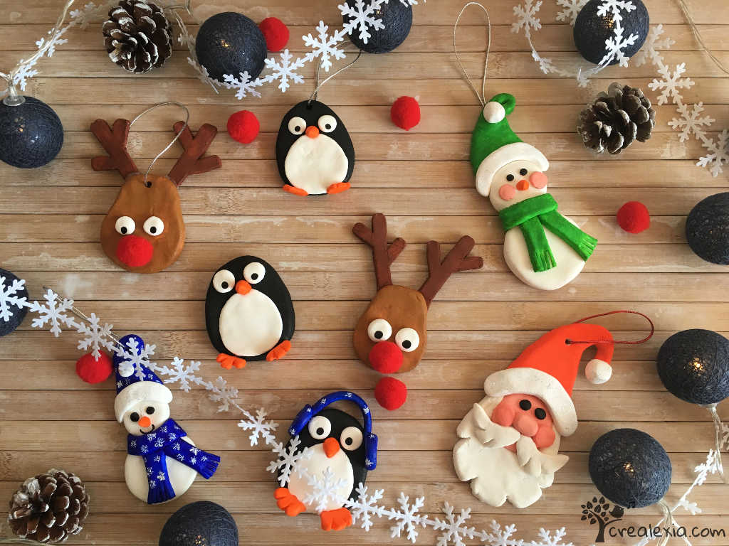
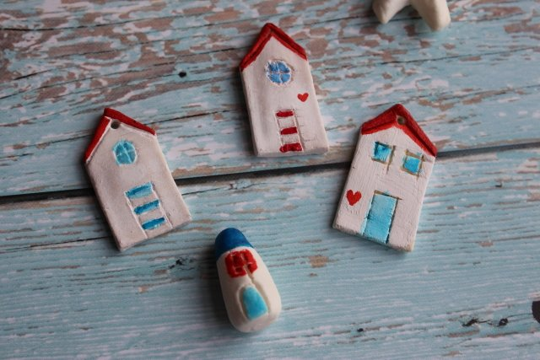
Porcelángyurma
Célok:
Kézügyesség fejlesztése (henger, golyó gyúrása)
Ecsetfogás, festékhasználat
1 csésze szódabikarbóna
1/2 csésze kukoricakeményítő
3/4 csésze víz
(sodrófa, süti-kiszúrók)
Alacsony lángon “főzzük”, míg sűrű gyurma állagú nem lesz. Ezután fóliába kaparjuk, és abba becsomagolva hagyjuk kihűlni. Formázás után kb. 80 fokra előmelegített sütőben lehet szárítani. (1 nap alatt magától is megszárad, ha kellőképpen vékony).
nap: a figurák elkészítése, szárítása (állatok)
nap: a figurák festése
nap: közös kompozíció készítése (erdő, levelekkel, mohával)

Slide 6
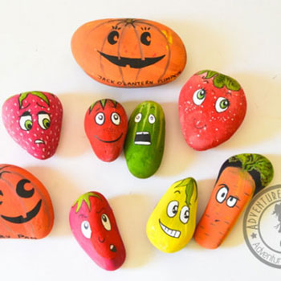
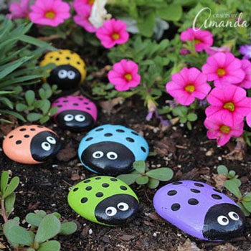
Kavicsfestés (ecsettel/pöttyözővel)
Célok:
Finommotorika fejlesztése
Ecsethasználat
Szabályos pöttyözés (szem-kéz koordináció)
Akrilfesték (gyerekbarát körömlakk)
Ecset
pontozó toll
nap: kirándulás a Duna-parton, kövek gyűjtése
nap: a kövek festése, szárítás

Slide 7

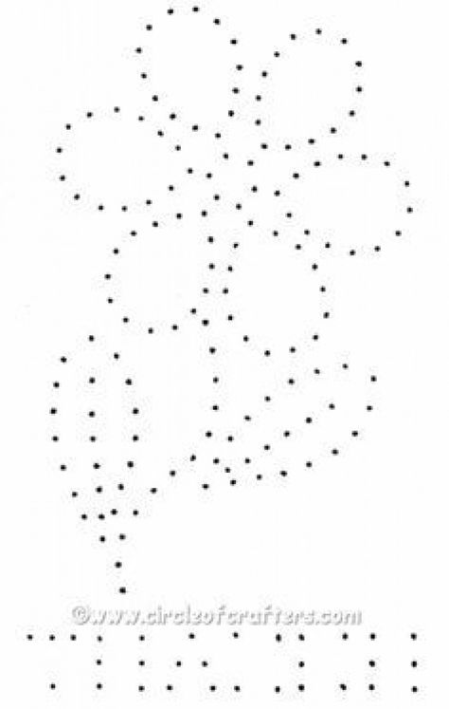
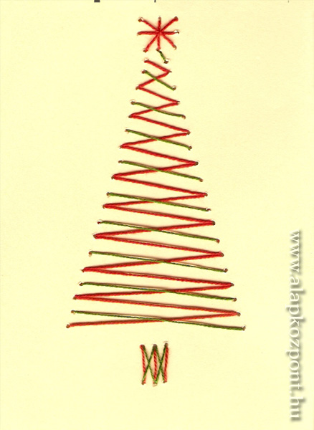
Fonalgrafika (papírhímzés)
Célok:
Finommotorika fejlesztése
tűbefűzés
varrástechnika
Erős kartonpapír
Zsákvarrótű
Színes fonal
Ceruza
A papír hátoldalán rajzoljuk meg a pontos formát. Zsákvarrótűvel szabályosan kilyuggatjuk (pedagógus).
A gyerekek tompa végű varrótűvel hímeznek.
(Tanulják meg a tűbefűzést!)
nap: a fonalgrafika elkészítése (ajándékba)
nap: csomagolás (köv. lap)

Slide 8
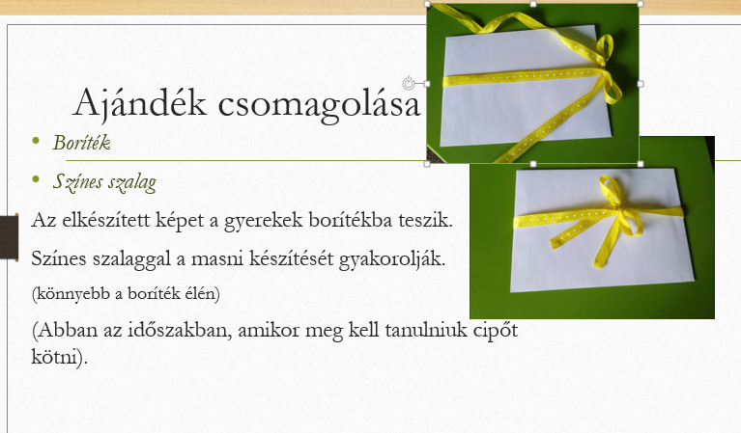
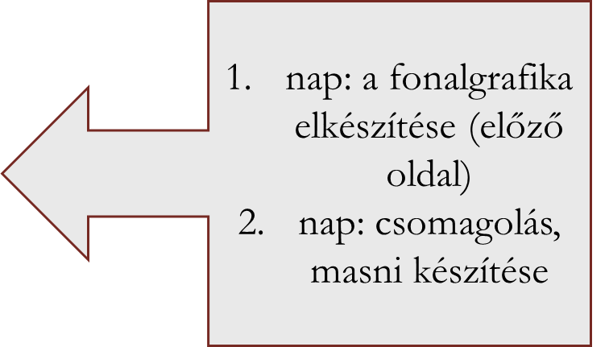
Célok:
Masni készítése
(cipőfűző kötésének gyakorlása)

Slide 9
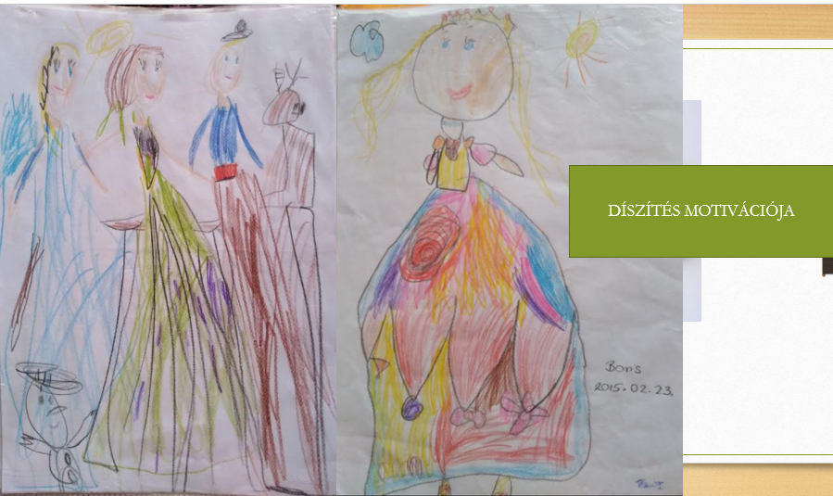

Slide 10
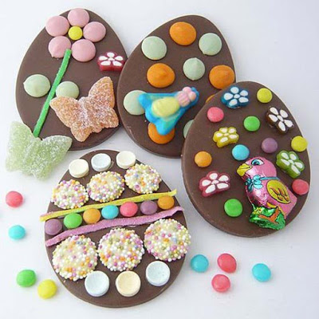
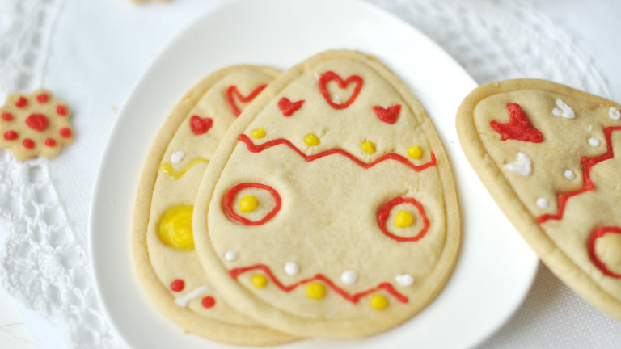
Szimmetrikus, sorminta stb. díszítés
Célok:
Dekorációs készség, esztétikai érzék fejlesztése
(a díszítési motiváció 4-5 éves kor körül alakul ki!)
finommotorika
Bármilyen linzertésztából készülhetnek a kekszek
Bevonata: citrom-porcukor sűrű keveréke
Díszítéshez: cukorgyöngy, dió, mandula, marcipángolyók
FÁZIS: sütemény gyúrása, szaggatása
FÁZIS: DÍSZÍTÉS

Slide 11
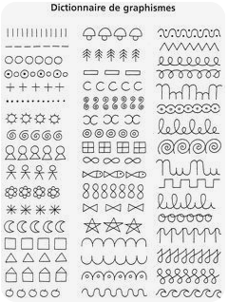
Sorminták készítése
Az írás, szépírás tanulásában kulcsfontosságú

Slide 12
Szak.gyak. teljesítése
10 lapból (oldalból) álló gyűjtemény (ppt-ben)
3-9 éves gyermek kézműves foglalkoztatása
Szükséges anyagok, elkészítés módja, fotó a végeredményről
(kézműves, arts and crafts oldalakról) használd a google-fordítót!
Lapszélen rövid leírás, hogy milyen folyamatba illeszkedik)

Slide 13
Feladat: tervezz öt-ötféle sormintát nagycsoportos óvodásoknak vonalas és kockás lapra!

Slide 14
Feladat: tervezz egy-egy alakzatot pontrácson és vonalhálón, amit az óvodások át tudnak másolni!
Használj színeket!

